Slide 1

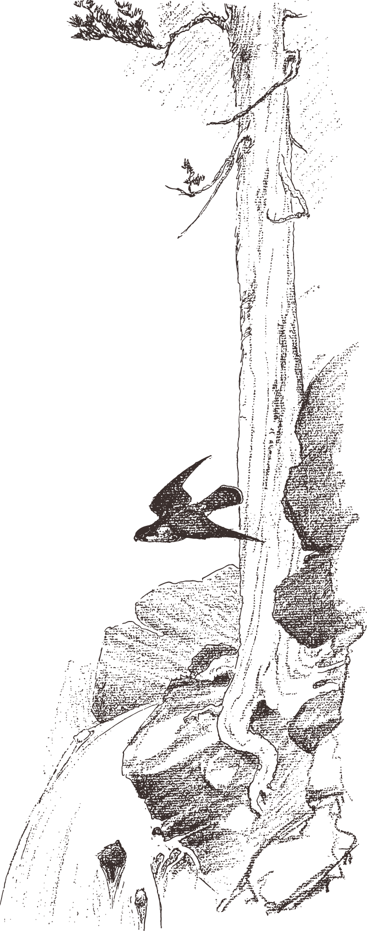




Slide 2









BABY THREE

Slide 3








2
3
1

Slide 4



Vua Gia Long gắn với sự kiện lịch sử nổi bật nào?
A. Lập ra Triều Nguyễn
C. Đề nghị cải cách đất nước
B. Cải cách hành chính
D. Khởi nghĩa Hương Khê

Slide 5

Phan Đình Phùng gắn với sự kiện lịch sử nổi bật nào?
Khởi nghĩa Lam Sơn
C. Khởi nghĩa Cần Vương
B. Khởi nghĩa Hương Khê
D. Khởi nghĩa Tây Sơn

Slide 6

Nguyễn Công Trứ lập ra 2 huyện nào?
A. Tiền Hải và Kim Sơn
C. Tiền Hải và Kim Sơn
B. Hải Tiến và Kim Sơn
D. Tiền Hải và Kiến Xương

Slide 7




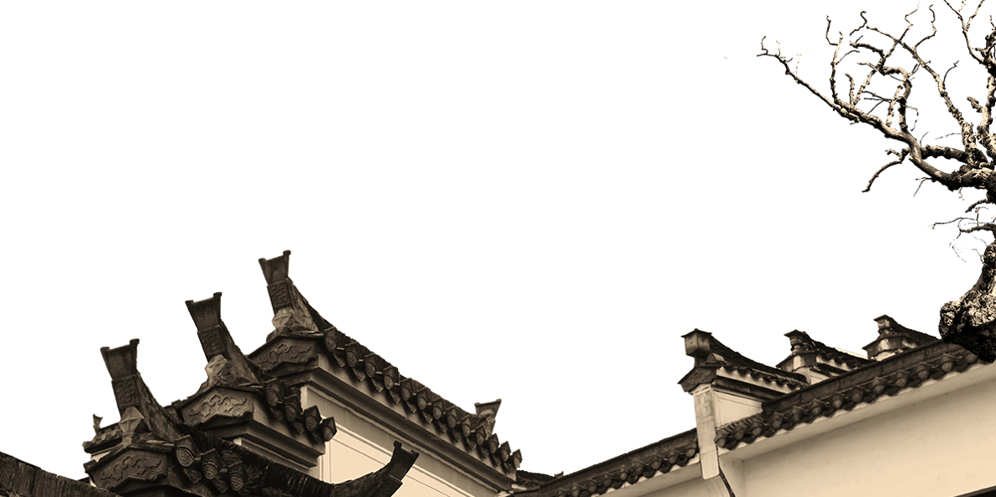



Slide 8
Khám phá

Slide 9

Đọc thông tin mục 2 và vẽ sơ đồ tư duy: Những nét chính của phong trào Cần Vương chống Pháp cuối thế kỉ XIX.
+ Nhánh 1: Mục đích của phong trào Cần Vương là gì?
+ Nhánh 2: Ai là người lãnh đạo phong trào Cần Vương.
+ Nhánh 3: Những anh hùng chống Pháp tiêu biểu của phong trào Cần vương là ai?
+ Nhánh 4: Các cuộc khởi nghĩa tiêu biểu của phong trào Cần vương?
+ Nhánh 5: Phong trào kéo dài trong bao lâu?

Slide 10
Đây là phong trào yêu nước chống Pháp, thực hiện nghĩa vụ “giúp vua, cứu nước”
Hoàn cảnh: Sau khi Triểu Nguyễn đầu hàng thực dân Pháp, nhân dân và một bộ phận quan lại không chịu khuất phục
Kết quả: Phong trào Cần Vương thất bại
Phong trào kéo dài trong 11 năm (1885 – 1896)
Người lãnh đạo phong trào là cua Hàm Nghi và Tôn Thất Thuyết.
Những nét chính của phong trào Cần Vương
Các cuộc khởi nghĩa tiêu biểu gồm: Ba Đình, Bãi Sậy, Hương Khê,…
Những anh hùng chống Pháp tiêu biểu gồm: Phạm Bành, Đinh Công Tráng, Nguyễn Thiện Thuật, Phan Đình Phùng,..
Tại căn cứ Tân Sở (Quảng Trị): vua Hàm Nghi đã phát dụ Cần Vương

Slide 11


Slide 12
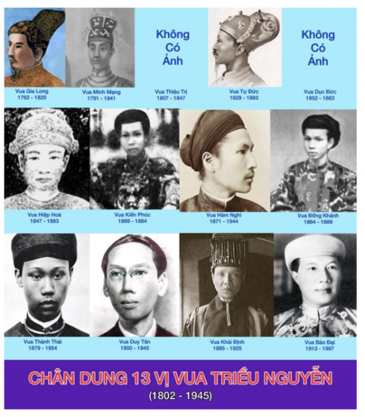
Sưu tầm và giới thiệu một tư liệu lịch sử (câu chuyện, văn bản, tranh ảnh,...) về Triều Nguyễn.

Slide 13













GIẢI MÃ
MẬT THƯ
Start

Slide 15








Slide 16


chúc mừng các bạn đã giải được mật thư

Slide 17






Vị vua lập ra Triều Nguyễn là:
Vua Tự Đức
Vua Gia Long
A
C
Vua Minh Mạng
Vua Bảo Đại
B
D

Slide 18
Vị vua nào dưới đây của triều Nguyễn được coi là vị vua của những cải cách?
Gia Long
Tự Đức
A
C
Minh Mạng.
Hàm Nghi
B
D

Slide 19
Năm 1858 diễn ra sự kiện nào dưới đây?
Thực dân Pháp xâm lược Việt Nam.
Bộ Hoàng Việt luật lệ được ban hành.
A
C
Vua Hàm Nghi phát dụ Cần vương.
Thực dân Pháp hoàn thành xâm lược Việt Nam.
B
D

Slide 20
Vị quan nào dưới đây đã có công khai phá và lập nên huyện Tiền Hải (Thái Bình), huyện Kim Sơn (Ninh Bình) ngày nay?
Nguyễn Tri Phương
Nguyễn Lộ Trạch
A
C
Phan Đình Phùng
Nguyễn Công Trứ.
B
D

Slide 21
Cuộc khởi nghĩa Hương Khê (1885 – 1896) đặt dưới sự lãnh đạo của
Cao Điền và Tống Duy Tân
Phan Đình Phùng và Hoàng Hoa Thám
A
C
Phan Đình Phùng và Cao Thắng
Tống Duy Tân và Cao Thắng
B
D

Slide 22



